Slide 1
Erstattung von ⁶⁸Ga-SSTR PET/CT (TOCscan®) über die ASV
Neues zum G-BA Beschluss vom März 2022
DR. Thomas Gottlieb – Vice President Pharmaceuticals – Commercial Operations

Slide 3
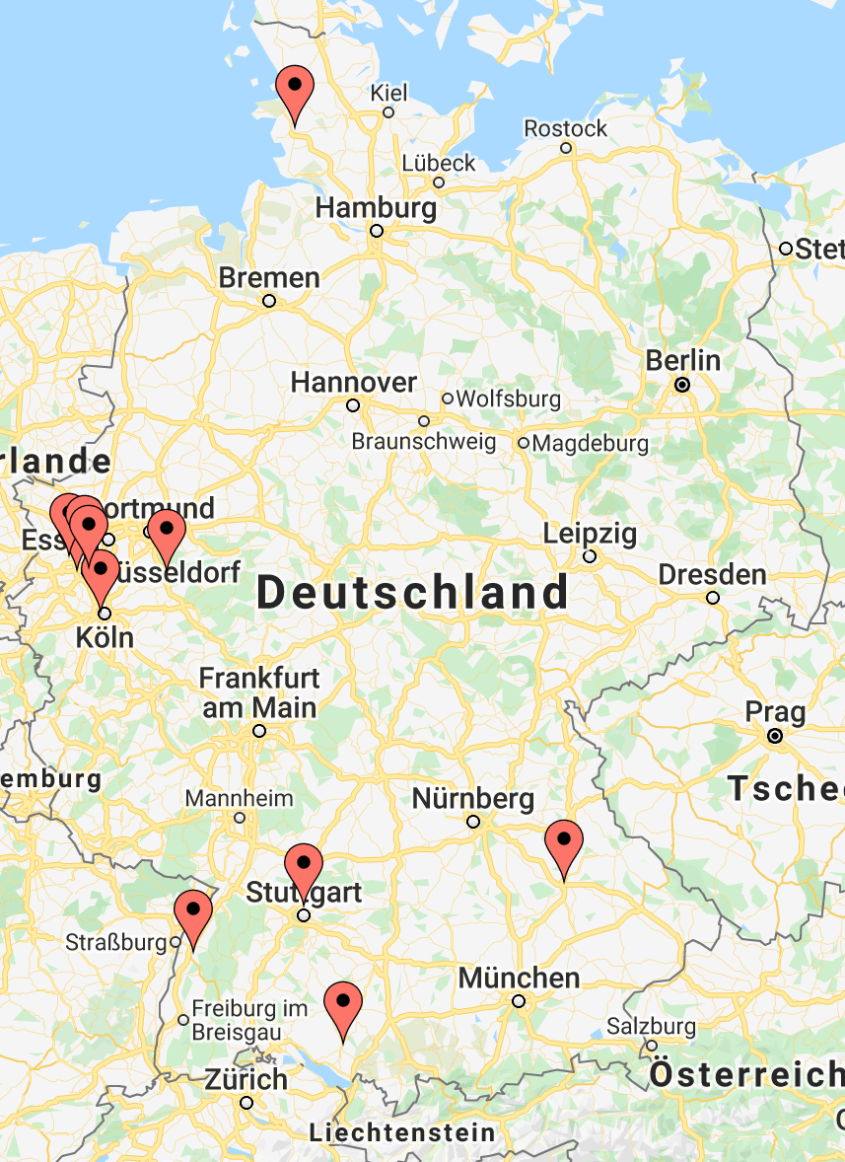
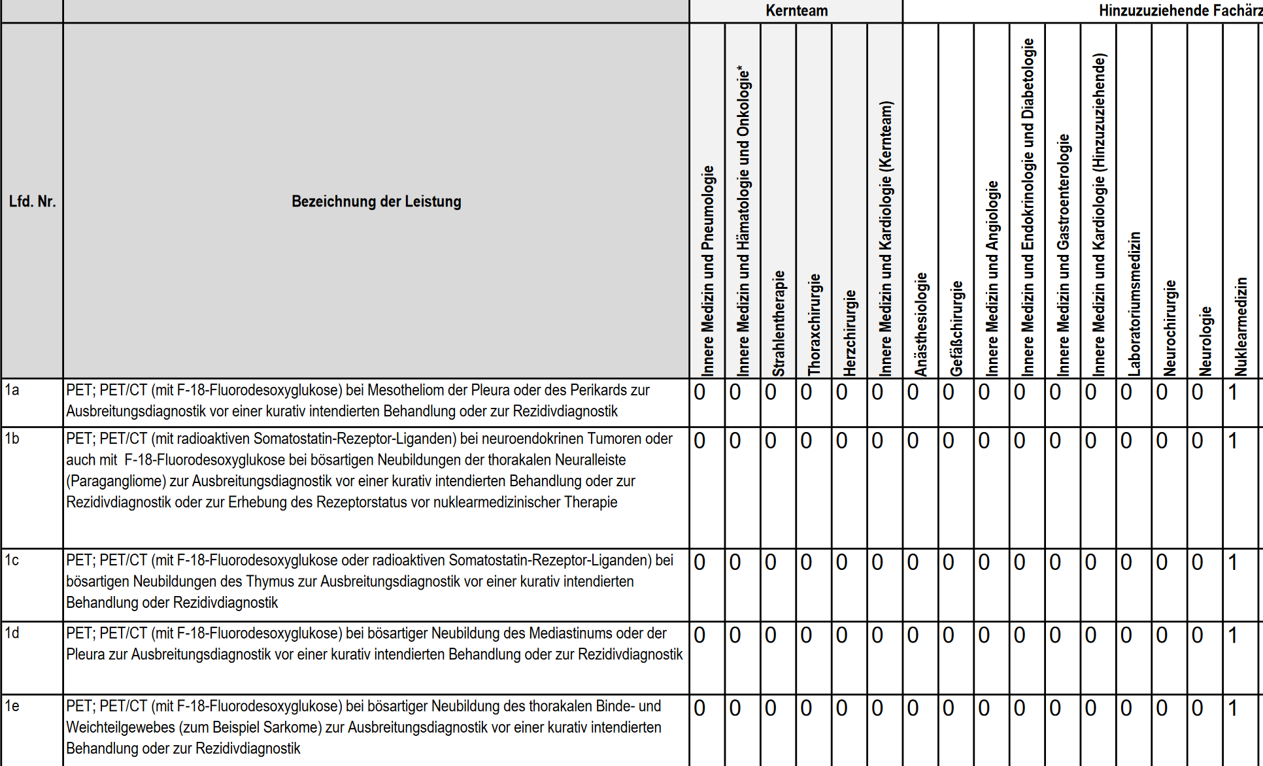
ASV – Tumoren der Lunge und des Thorax
ASV Lunge/Thorax mit NukMed Beteiligung (11)

Slide 4
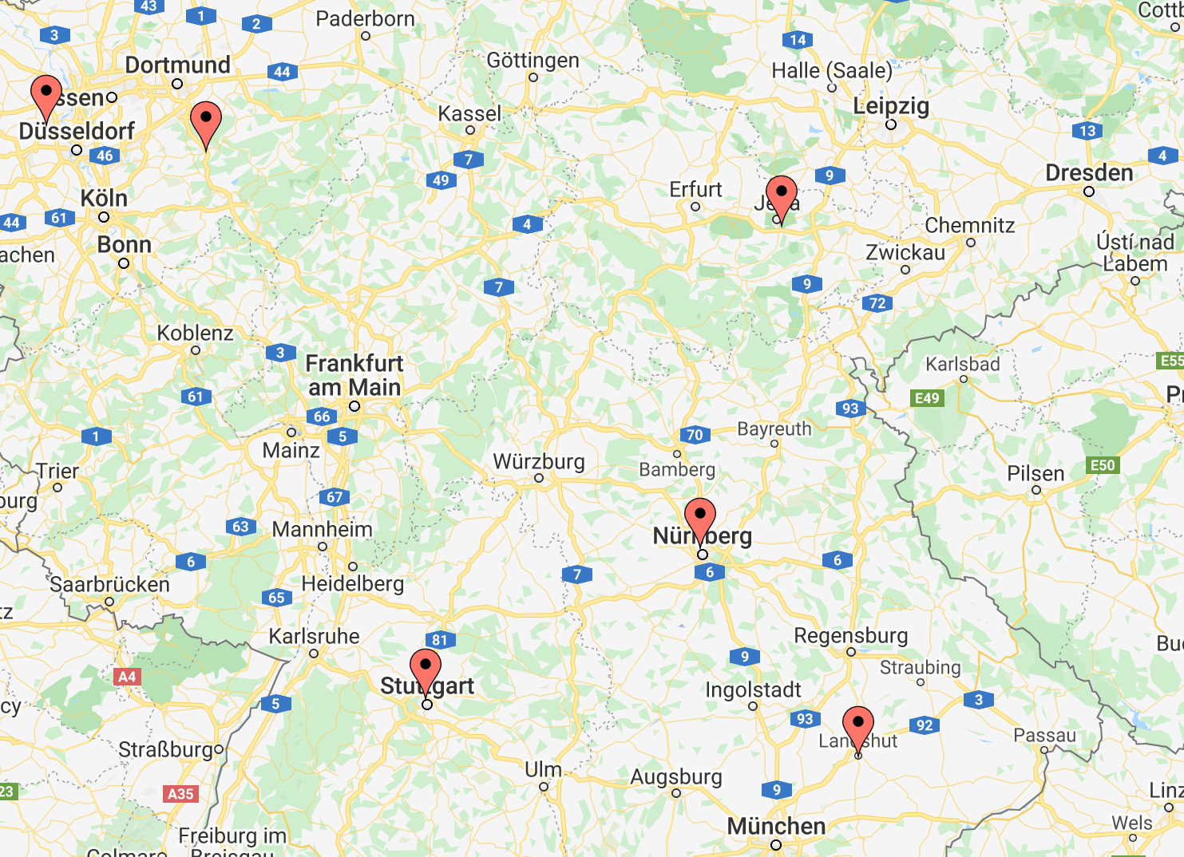
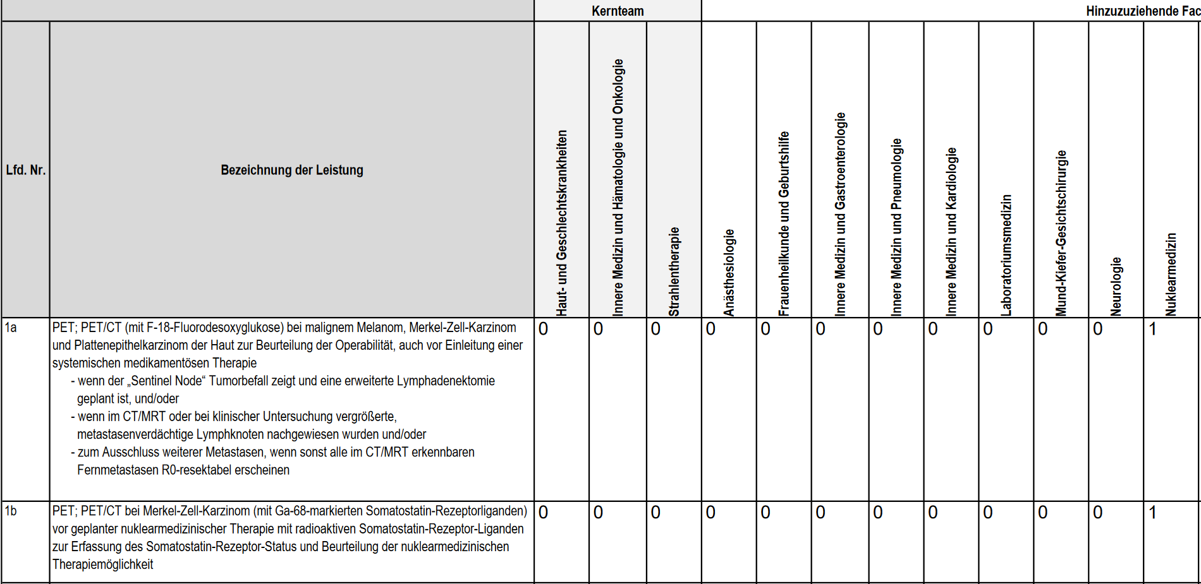
ASV – Hauttumore
ASV Hauttumore mit NukMed Beteiligung (6)

Slide 5
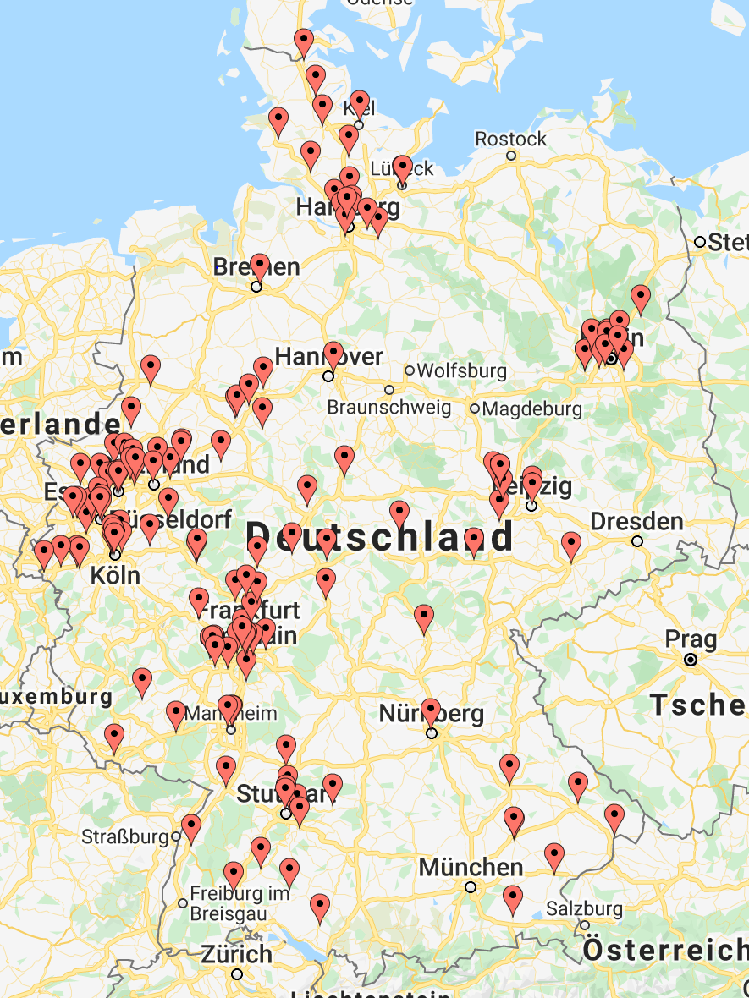
ASV – Gastrointestinale Tumore
ASV GI mit NukMed Beteiligung (>140)
Leistungs-
katalog Stand
2021

Slide 6
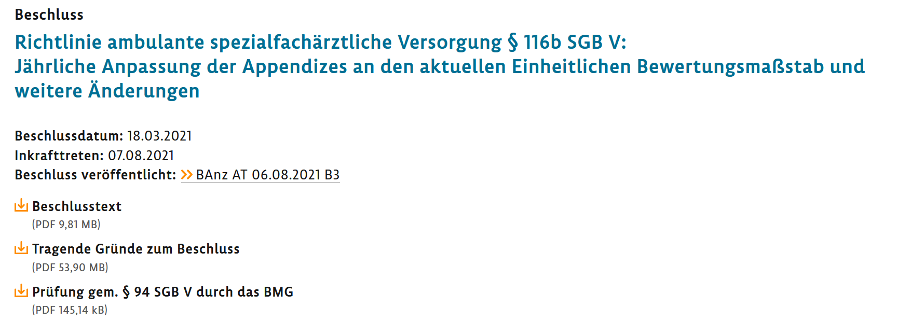
VeröffenTlichgung im Bundesanzeiger
Beschluss vom 18.03.2022
Gültig ab 10.08.2022
https://www.g-ba.de/beschluesse/4764/
https://www.bundesanzeiger.de/pub/de/amtliche-veroeffentlichung?1

Slide 7
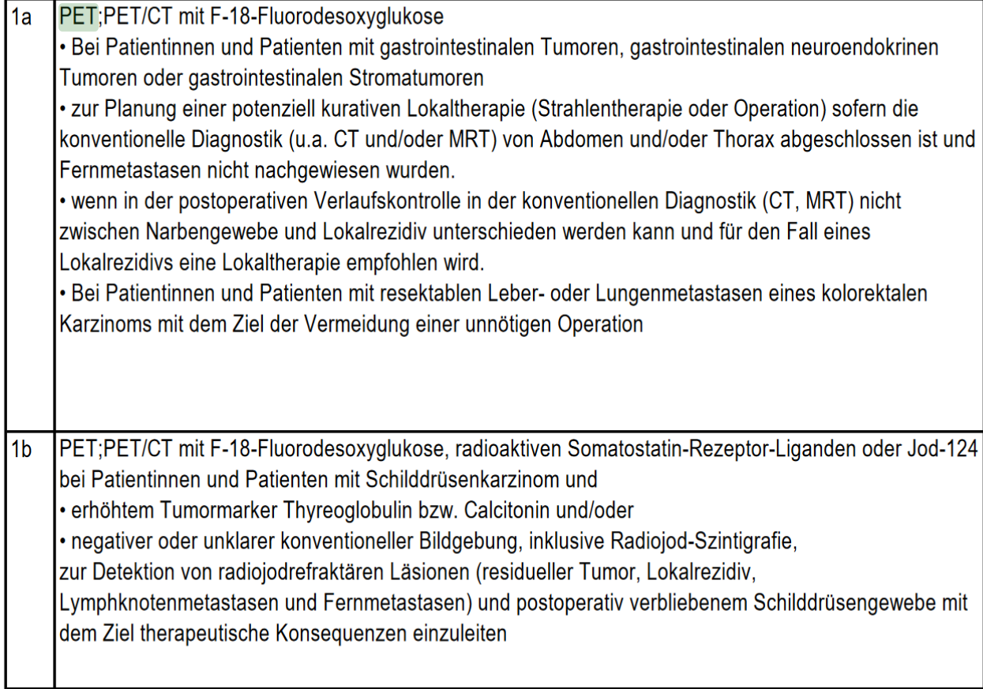
ASV – Gastrointestinale Tumore
Neu seit
10.08.22
ASV GI mit NukMed

Slide 8
Möglichkeit der Erstattung durch die ASV
Teilnahme an der ambulanten spezialfachärztlichen Versorgung (ASV)
Gastrointestinale Tumoren:
Interdisziplinäres ASV-Team bilden
Teilnahme beim erweiterten Landesausschuss anzeigen
Teamnummer erhalten
Vertrag für die Abrechnung schließen
Starten und Patienten informieren
https://www.asv-servicestelle.de/home/asv-teilnahme
Notes:
Kooperationsvereinbarungen
Gremium aus Vertretern von Ärzteschaft, Krankenkassen und Krankenhäusern prüft, ob die Ärzte die Zugangsvoraussetzungen zur ambulanten spezialfachärztlichen Versorgung erfüllen.
Diese Nummer benötigen die Ärzte für die Abrechnung, für Verordnungen und Überweisungen.
Abrechnung über Ihre Kassenärztliche Vereinigung oder direkt mit den Krankenkassen.

Slide 9
TOCscan® Auf einen Blick
⁶⁸Ga-Edotreotid (⁶⁸Ga-DOTA-TOC)
Radiopharmazeutikum zur Diagnose neuroendokriner Tumoren mit Positronen-Emissions-Tomographie (PET)
Gebrauchsfertige 20 MBq/mL ⁶⁸Ga-DOTA-TOC Injektionslösung
Hochselektive Bindung an Somatostatin Rezpetor 2 (SSTR2)
Schnelle Biodistribution, kurze Bildgebungszeit, hoher Kontrast
Erleichterte Therapieplanung und Dosimetrie in Vorbereitung auf TRT
Zulassung in Deutschland, Frankreich und Österreich
Erstattung zum Teil über ASV Gastrointestinale Tumoren
no
yes
Injektion
Biodistribution
60 min
PET-CT
15 min

Slide 10
Anwendungsgebiete
Bei neuroendokrinen oder gastroenteropankreatischen neuroendokrinen Tumoren
Bei Patientinnen und Patienten mit gastrointestinalen neuroendokrinen Tumoren. Zur Charakterisierung, zum Staging und zur Erkennung von biochemischen Rezidiven und Restaging.
Bei Patientinnen und Patienten mit neuroendokrinen Tumoren des Thymus oder der Bronchien. Zur Charakterisierung, zum Staging und zur Erkennung von biochemischen Rezidiven und Restaging.
Bei Patientinnen und Patienten mit Metastasen eines primär neuroendokrinen Tumors. Zur Erkennung primär okkulter neuroendokriner Tumoren.
Als Ergänzung zur anatomischen Bildgebung bei prätherapeutischer Beurteilung von Meningeomen.
Tumore, die keine SSTR Expression zeigen, können nicht mit Hilfe von TOCscan nachgewiesen werden.

Slide 11
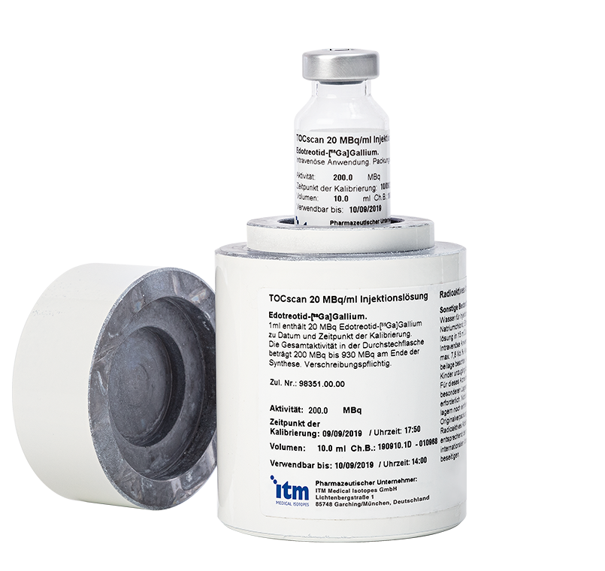
Darreichungsform und Quantitative Zusammensetzung
Pharmazeut. Unternehmen: ITM Medical Isotopes GmbH, Lichtenbergstr. 1, 85748 Garching/München, Deutschland. Bezeichnung d. Arzneimittels: TOCscan® 20 MBq/ml Injektionslsg., Wirkstoff: Edotreotid-(68Ga)Gallium. Zusammensetz.: 1 ml enth. 20 MBq Edotreotid-(68Ga)Gallium z. Dat. u. Uhrzt. der Kalibrierung. Sonst. Bestandt.: Natriumchlorid, Ethanol, Wasser f. Injektionszwecke. Anw.geb.: TOCscan® ist ein Diagnostikum. TOCscan® bindet spez. an Somatostatinrezeptoren (SSTR) u. wird in d. Positronen-Emissions-Tomographie eingesetzt. TOCscan® wird b. Pat. angew., d. sich einem bildgeb. Verfahren im Rahmen d. onkolog. Diagnostik unterziehen müssen, z. Untersuch. v. Funkt. o. Erkr., d. eine verstärkte Expression d. SSTR in spezif. Organen o. Geweben aufweisen. Tumore ohne SSTR können nicht m. TOCscan® nachgew. werden. Gegenanz.: Überempfindl. gg. d. Wirkstoff od. einen d. sonst. Bestand., Schwangerschaft. Nebenwirk.: Ionisierende Strahlen können Krebs u. Erbgutveränderungen verursachen. Da d. effektive Dosis b. Anw. d. max. empfohlenen Aktivität v. 200 MBq ledigl. 4,4 mSv b. Männern und 5 mSv b. Frauen beträgt, sind d. Effekte m. geringer Wahrscheinlichk. z. erwarten. Warnhinw.: Arzneim. f. Kinder unzugängl. aufbewahren. Radioaktives Arzneim.. Siehe im Übrigen ausführl. Warn- u. Wechselwirkungshinw. gem. Fachinform.. Hinweis: Verschreibungspflichtig. Stand d. Inform.: 03/2022
Klare, farblose Injektionslösung
1 mL enthält 20 MBq ⁶⁸Ga-DOTA-TOC zu Datum und Uhrzeit der Kalibrierung, die Gesamtaktivität der Durchstechflasche liegt zu diesem Zeitpunkt bei 200 MBq.

